Slide 1
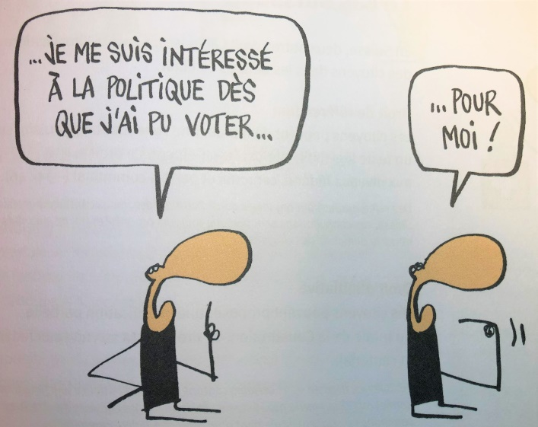
Séance d’information / 27 février 2020 Conseil communal de Vully-les-Lacs Election au système proportionnel

Slide 2
Pourquoi changer ?
Modification art 144 al3 Cst VD depuis 2011 «dans les communes de moins de 3'000 habitants, le règlement communal peut prévoir le scrutin majoritaire»
Date de référence: population au 31.12.2019
Si modification nombre de membres du conseil: à faire avant 30.06.2020

Slide 3
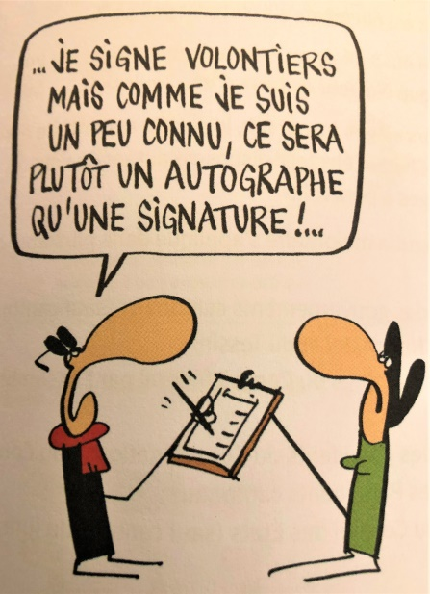
Election au système proportionnel:
Qu’est-ce qui change ?

Slide 4
Système proportionnel permet d’assurer une représentativité des idéaux politiques, même lorsqu’ils sont minorisés
Election se déroule sur un seul tour de scrutin
Candidats à l’élection figurent sur une liste (parti politique, entente, association, groupement, etc)
Elections du Grand Conseil / Conseil national se font au système proportionnel

Slide 5
Comment ça marche#1:
Seuls les candidats figurant sur une liste sont éligibles
1 vote = 1 suffrage liste + 1 suffrage nominatif
Chaque électeur dispose d’autant de voix que de sièges à pourvoir (si conseil de 50 membres: 50 voix à disposition)

Slide 6
Comment ça marche#2:
Possibilité de cumuler (= doubler) le nom d’un candidat
Calcul des résultats en 2 phases: 1) attribution des sièges à chaque liste proportionnellement aux suffrages obtenus 2) sièges obtenus par chaque liste sont attribués aux candidats ayant obtenu le plus de voix (=candidats élus)

Slide 7
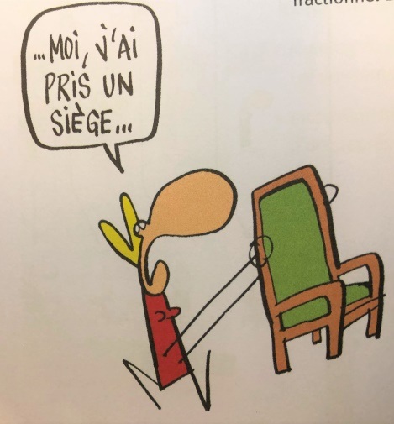
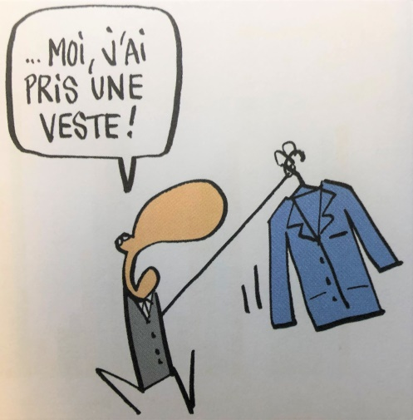
Comment ça marche#3:
Candidats non-élus d’une liste sont désignés comme «viennent-ensuite» et appelés à remplacer les démissionnaires durant la législature

Slide 8
Vos prochaines échéances:
Fixation nombre membres du conseil: 30.06.2020* (* doit être validé par le conseil à cette date)
Dépôt des listes: 11.01.2021**
(**doit être confirmé dans l’arrêté de convocation du Conseil d’Etat)
Election conseil communal RP: 07.03.2021

